Slide 1
PROSEDUR PENERIMAAN BANTUAN PEMERINTAH PERALATAN TIK SMA AFIRMASI TAHUN 2022
Pemeriksaan Awal
Berita Acara Serah Terima (BAST)
Pelaporan Bantuan dengan SIMASPRAS
Direktorat Sekolah Menengah Atas
Direktorat Jenderal Pendidikan Anak Usia Dini
Pendidikan Dasar dan Menengah
Kementerian Pendidikan Kebudayaan Riset dan Teknologi

Slide 2
Peralatan TIK SMA Afirmasi Tahun 2022
Chromebook: ACER Chromebook C733 Celeron - C733/K001 (6 unit)
Konektor: Konektor Type-C to HDMI and VGA ADTESU (6 unit)

Slide 3


Pemeriksaan Awal
Pemeriksaan Jenis, Merk, Tipe dan Jumlah Barang
01
04
Pemeriksaan Kelengkapan
Dokumen
02
Pemeriksaan Kondisi
Fisik Kemasan
05
Pengisian Instrumen Awal
Pemeriksaan Barang
Unggah foto dan form pemeriksaan ke Sistem Manajemen Sarpras Direktorat SMA dengan alamat https://sarpras-sma.kemdikbud.go.id/
03
Pemeriksaan Kondisi
Fisik Barang & Aksesories
06

Slide 4
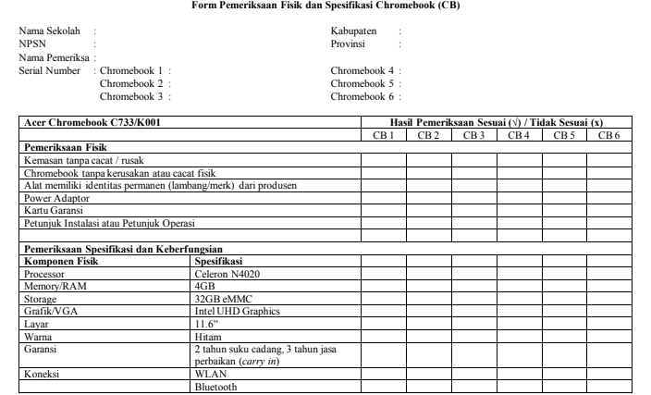
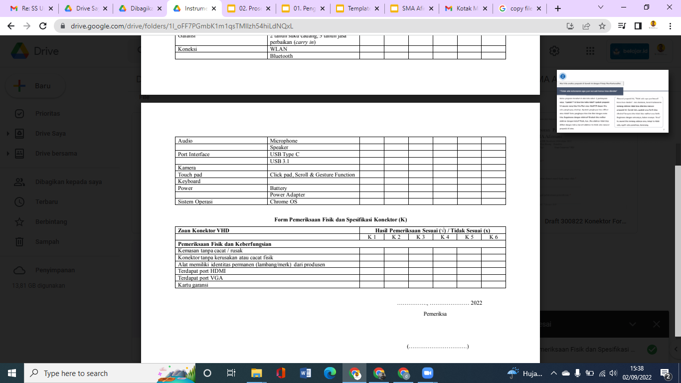
Contoh :
Instrumen
Pemeriksaan
Awal (1)

Slide 5
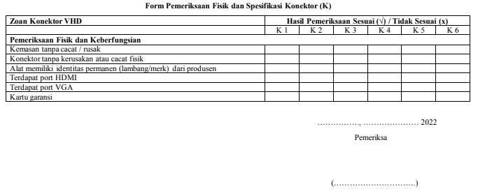
Contoh : Instrumen Pemeriksaan Awal (2)

Slide 6


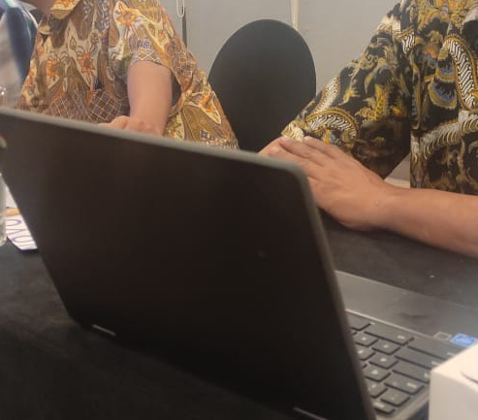
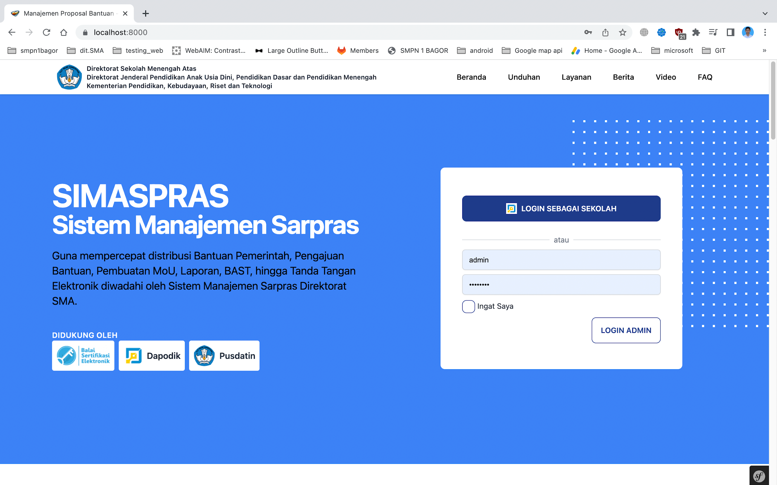
Harap Diperhatikan !!
Saat Barang Diterima : Tim Sekolah Penerima melakukan pemeriksaan awal
Unggah Dokumentasi ke Sistem Manajemen Sarpras Direktorat SMA
Sebelum Barang Diterima : Tim Sekolah Penerima berada di Ruang Pemeriksaan, Siapkan Instrumen Pemeriksaan awal, dan kamera/recorder
Buat Foto Saat Pemeriksaan : Tim Sekolah Penerima dan Barang yang diperiksa

Slide 7
Berita Acara Serah Terima
(Diisi bersamaan/setelah pemeriksaan awal selesai)

Slide 8
Penting Untuk Diperhatikan !
Catat dalam BAST Jika ada ketidaksesuaian dan kekurangan barang
Periksa kembali BAST dengan teliti setelah di isi
BAST ada 2 Rangkap
BAST
Periksa BAST dengan teliti
Semua BAST Harus di isi dan Ditandatangani

Slide 9
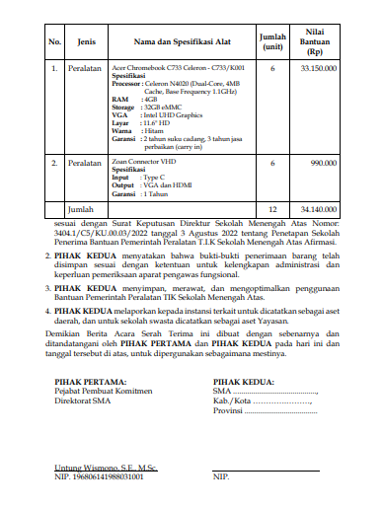
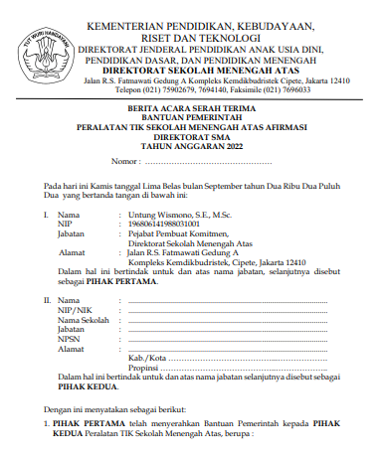
BAST
Notes:
ganti gambar

Slide 10
Pelaporan Bantuan Peralatan TIK
dengan Sistem Manajemen Sarpras
(SIMASPRAS)

Slide 11
Langkah-langkah pelaporan Barang Bantuan TIK dengan SIMASPRAS
1. Masuk ke laman : https://sarpras-sma.kemdikbud.go.id/

Slide 12
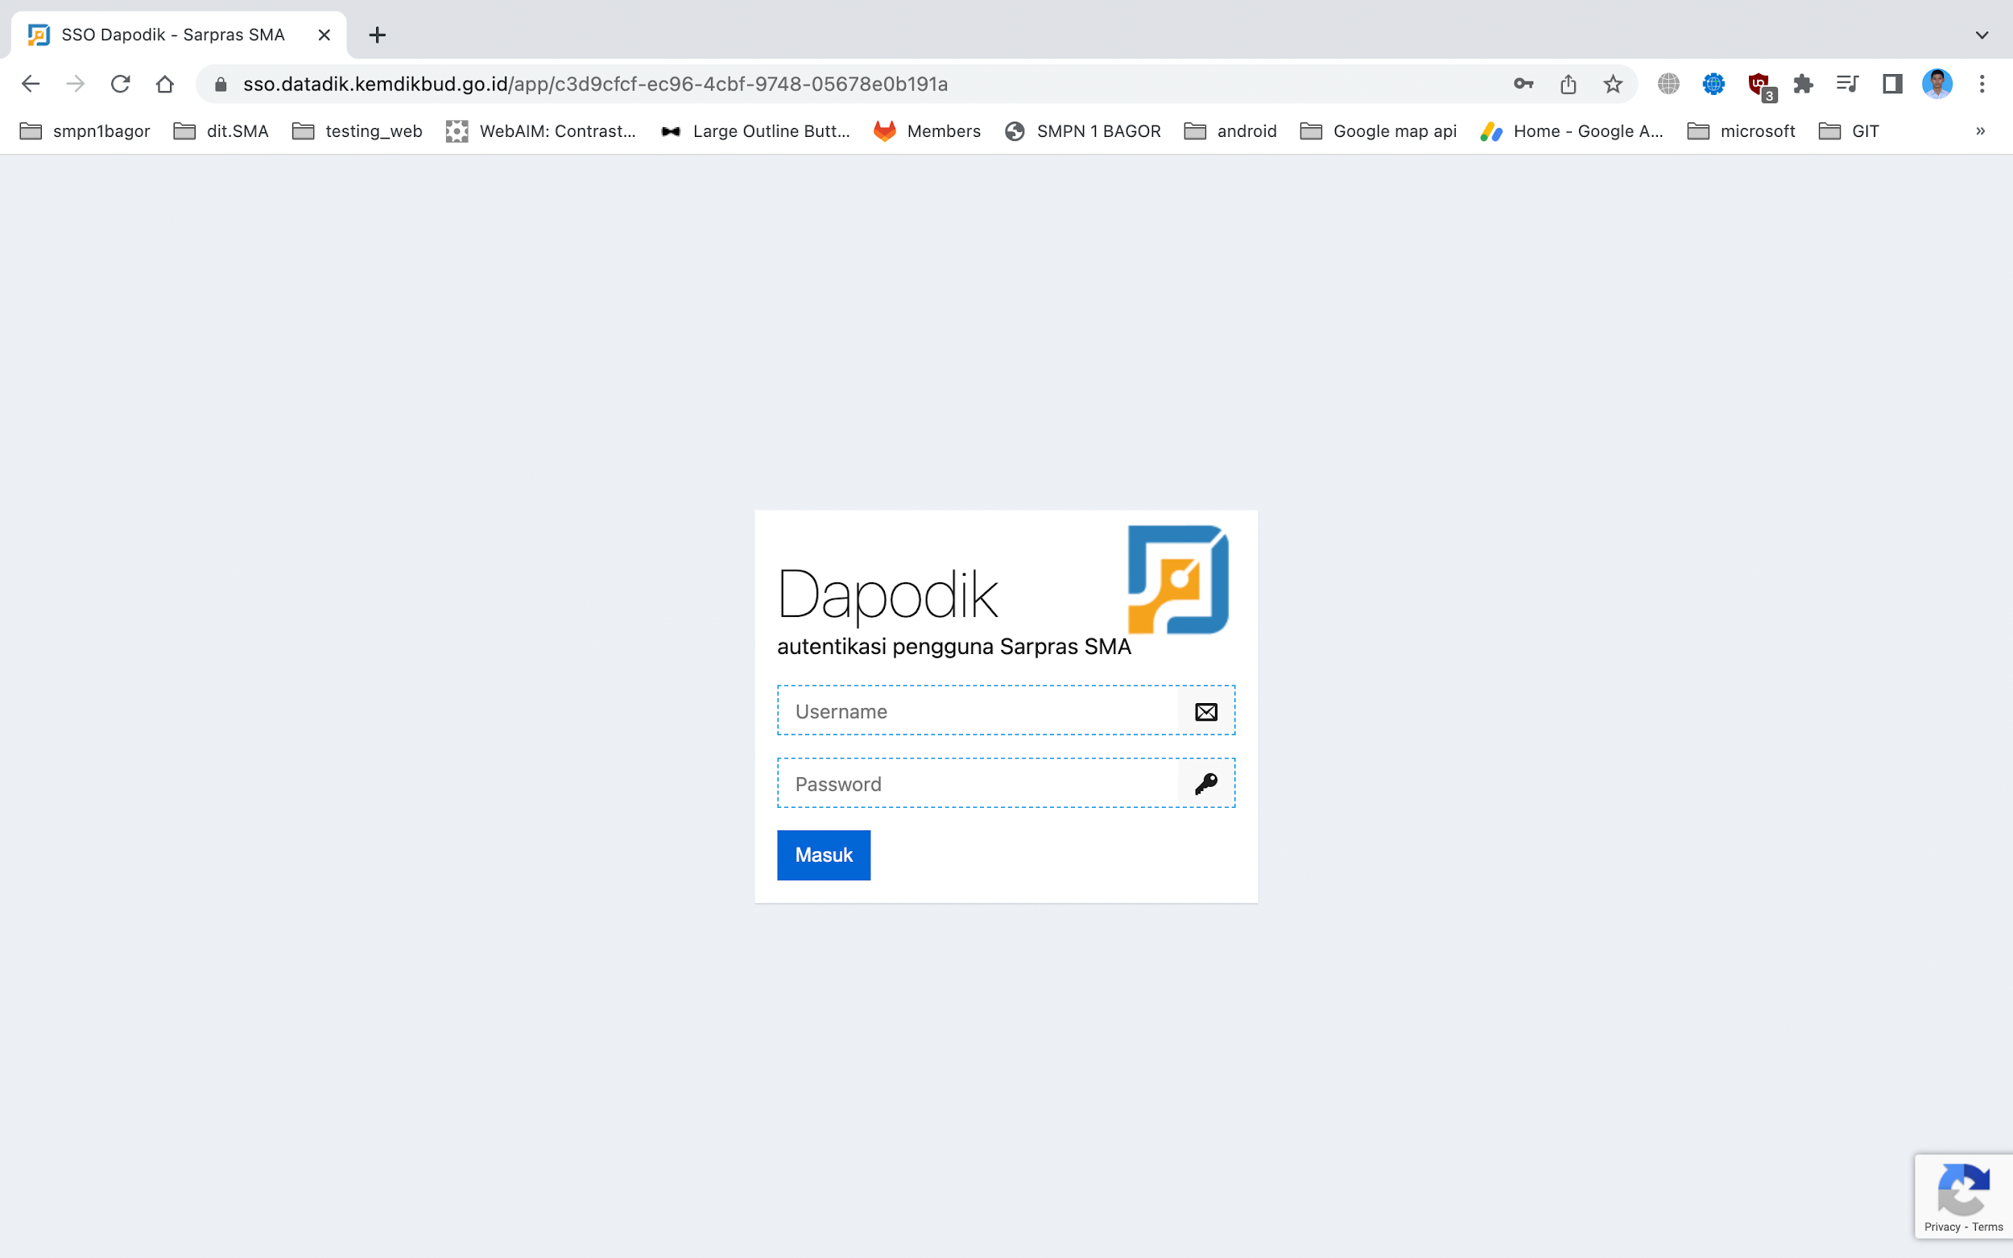
2. Masukkan username dan password DAPODIK SEKOLAH, setelah itu klik "Masuk"

Slide 13
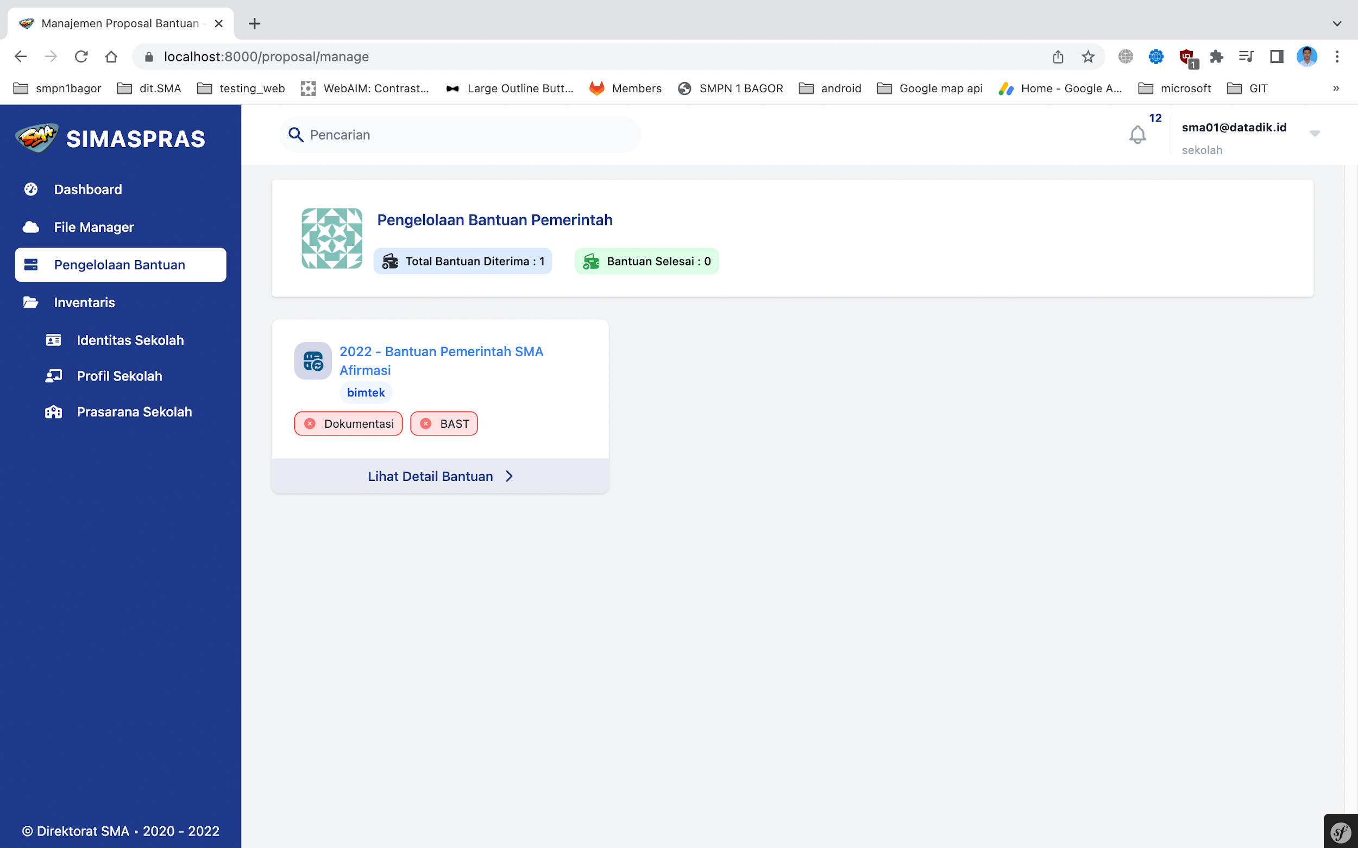
3. Pilih menu "Pengelolaan Bantuan" kemudian pilih "Lihat Detail Bantuan" pada daftar bantuan yang diterima oleh sekolah.

Slide 14
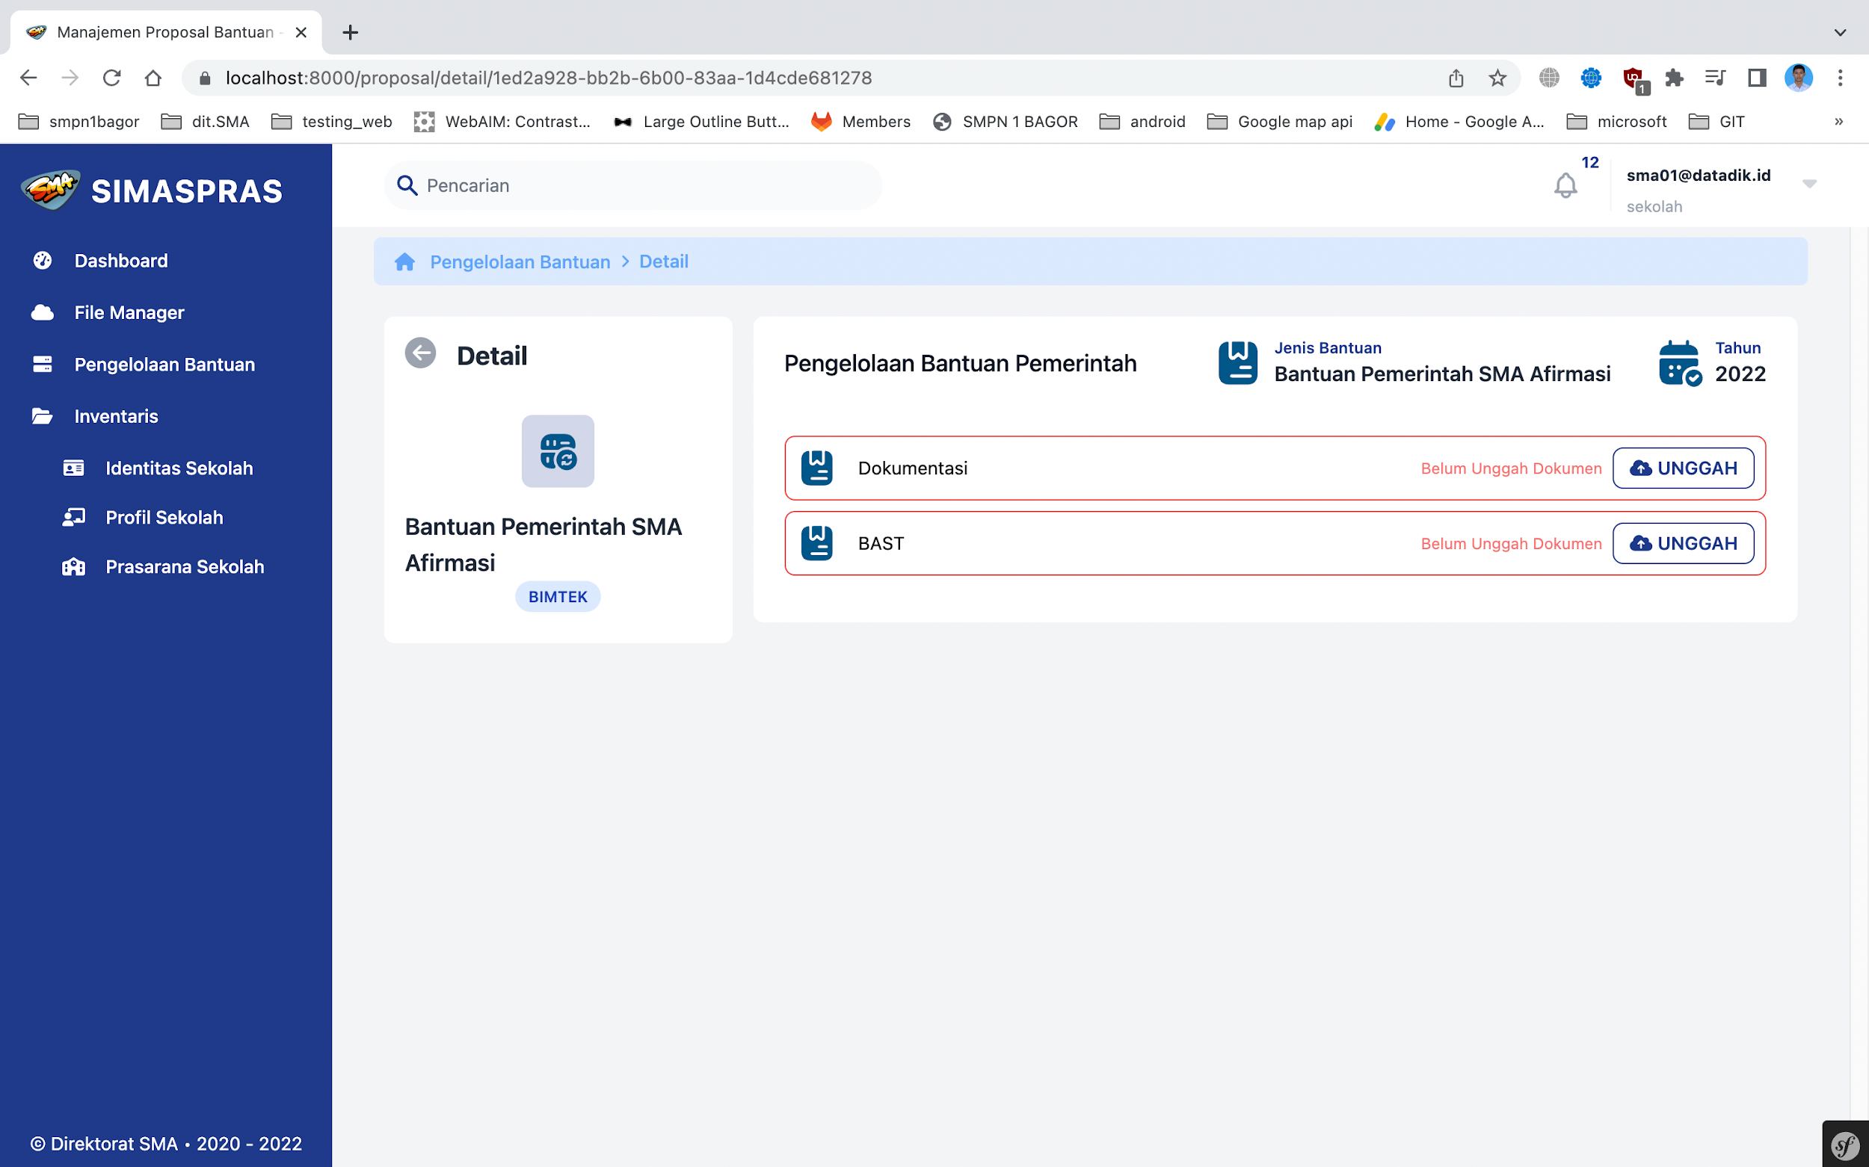
4. Pada bagian Laporan Awal, pilih menu "Unggah"

Slide 15
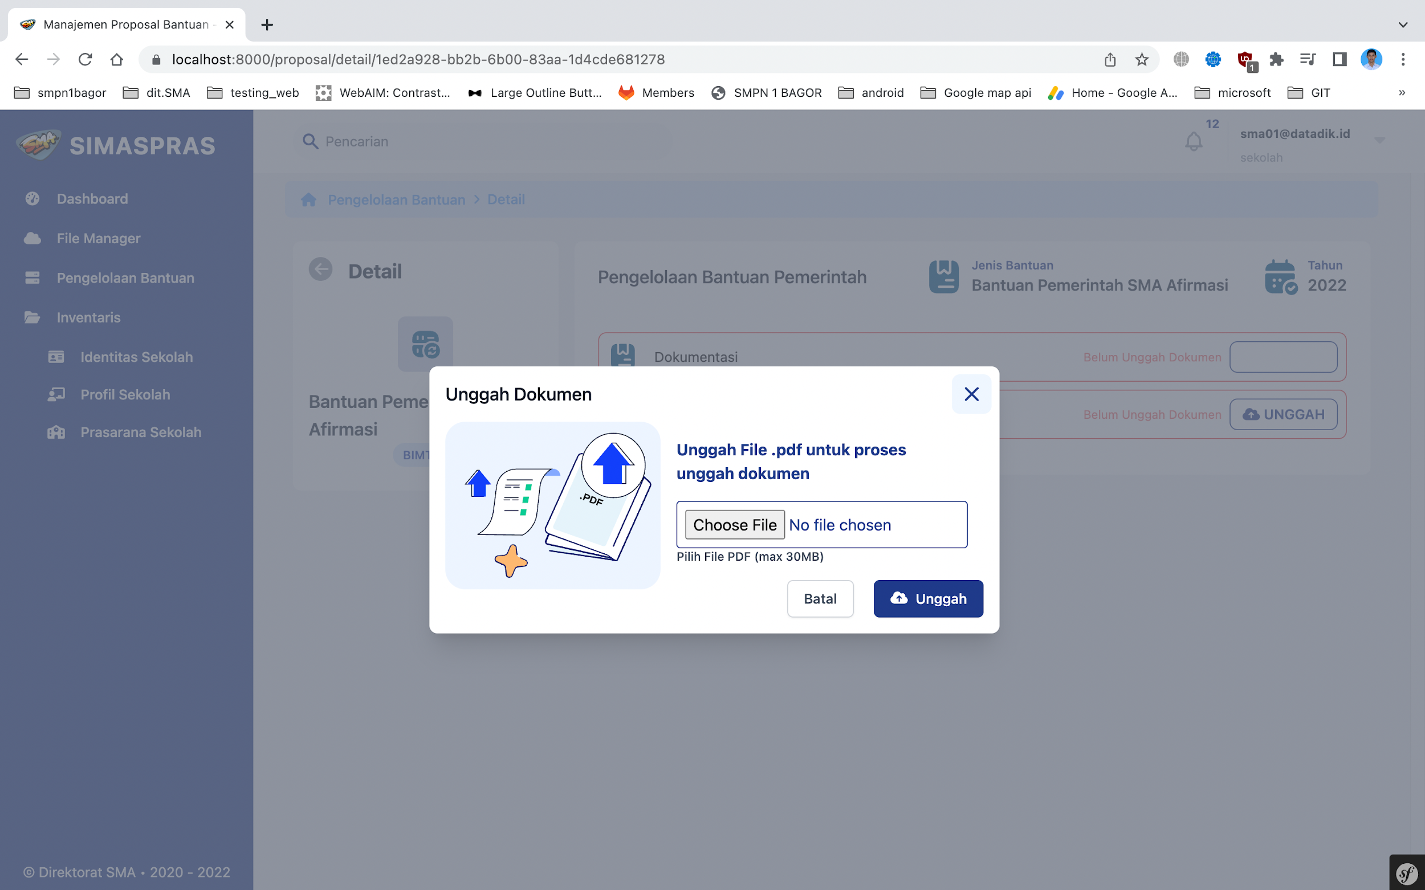
5. Unggah file Laporan akhir dalam format .pdf dengan ukuran file maksimal 30 MB. Setelah unggah dokumen klik “simpan”

Slide 16
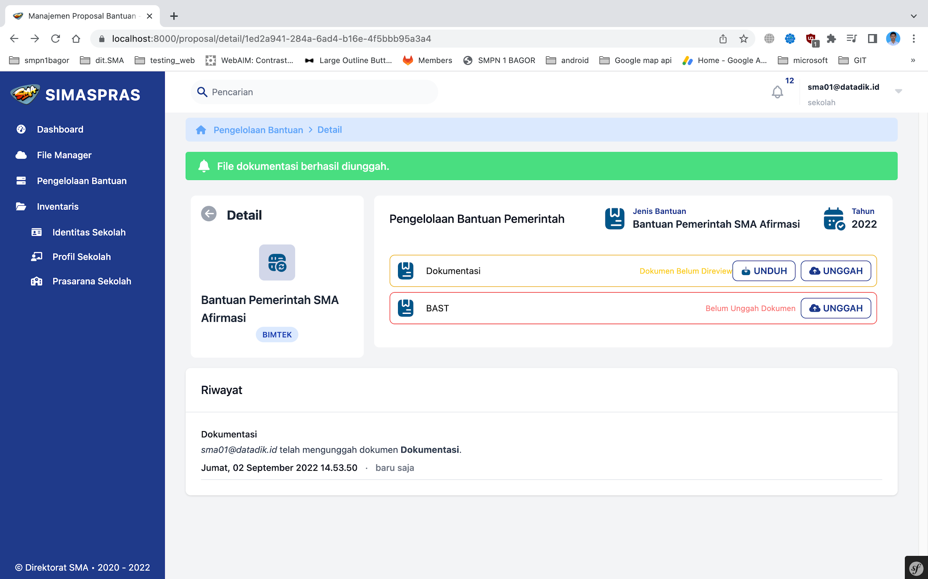
6. Pada bagian BAST, pilih menu "Unggah"

Slide 17
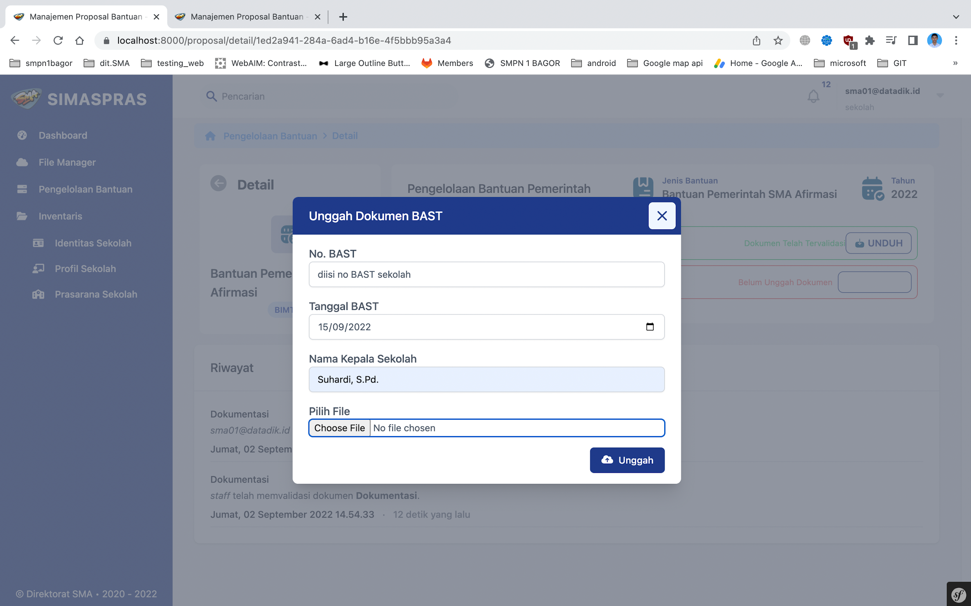
7. Isi data Berita Acara Serah Terima dan unggah dokumen BAST

Slide 18
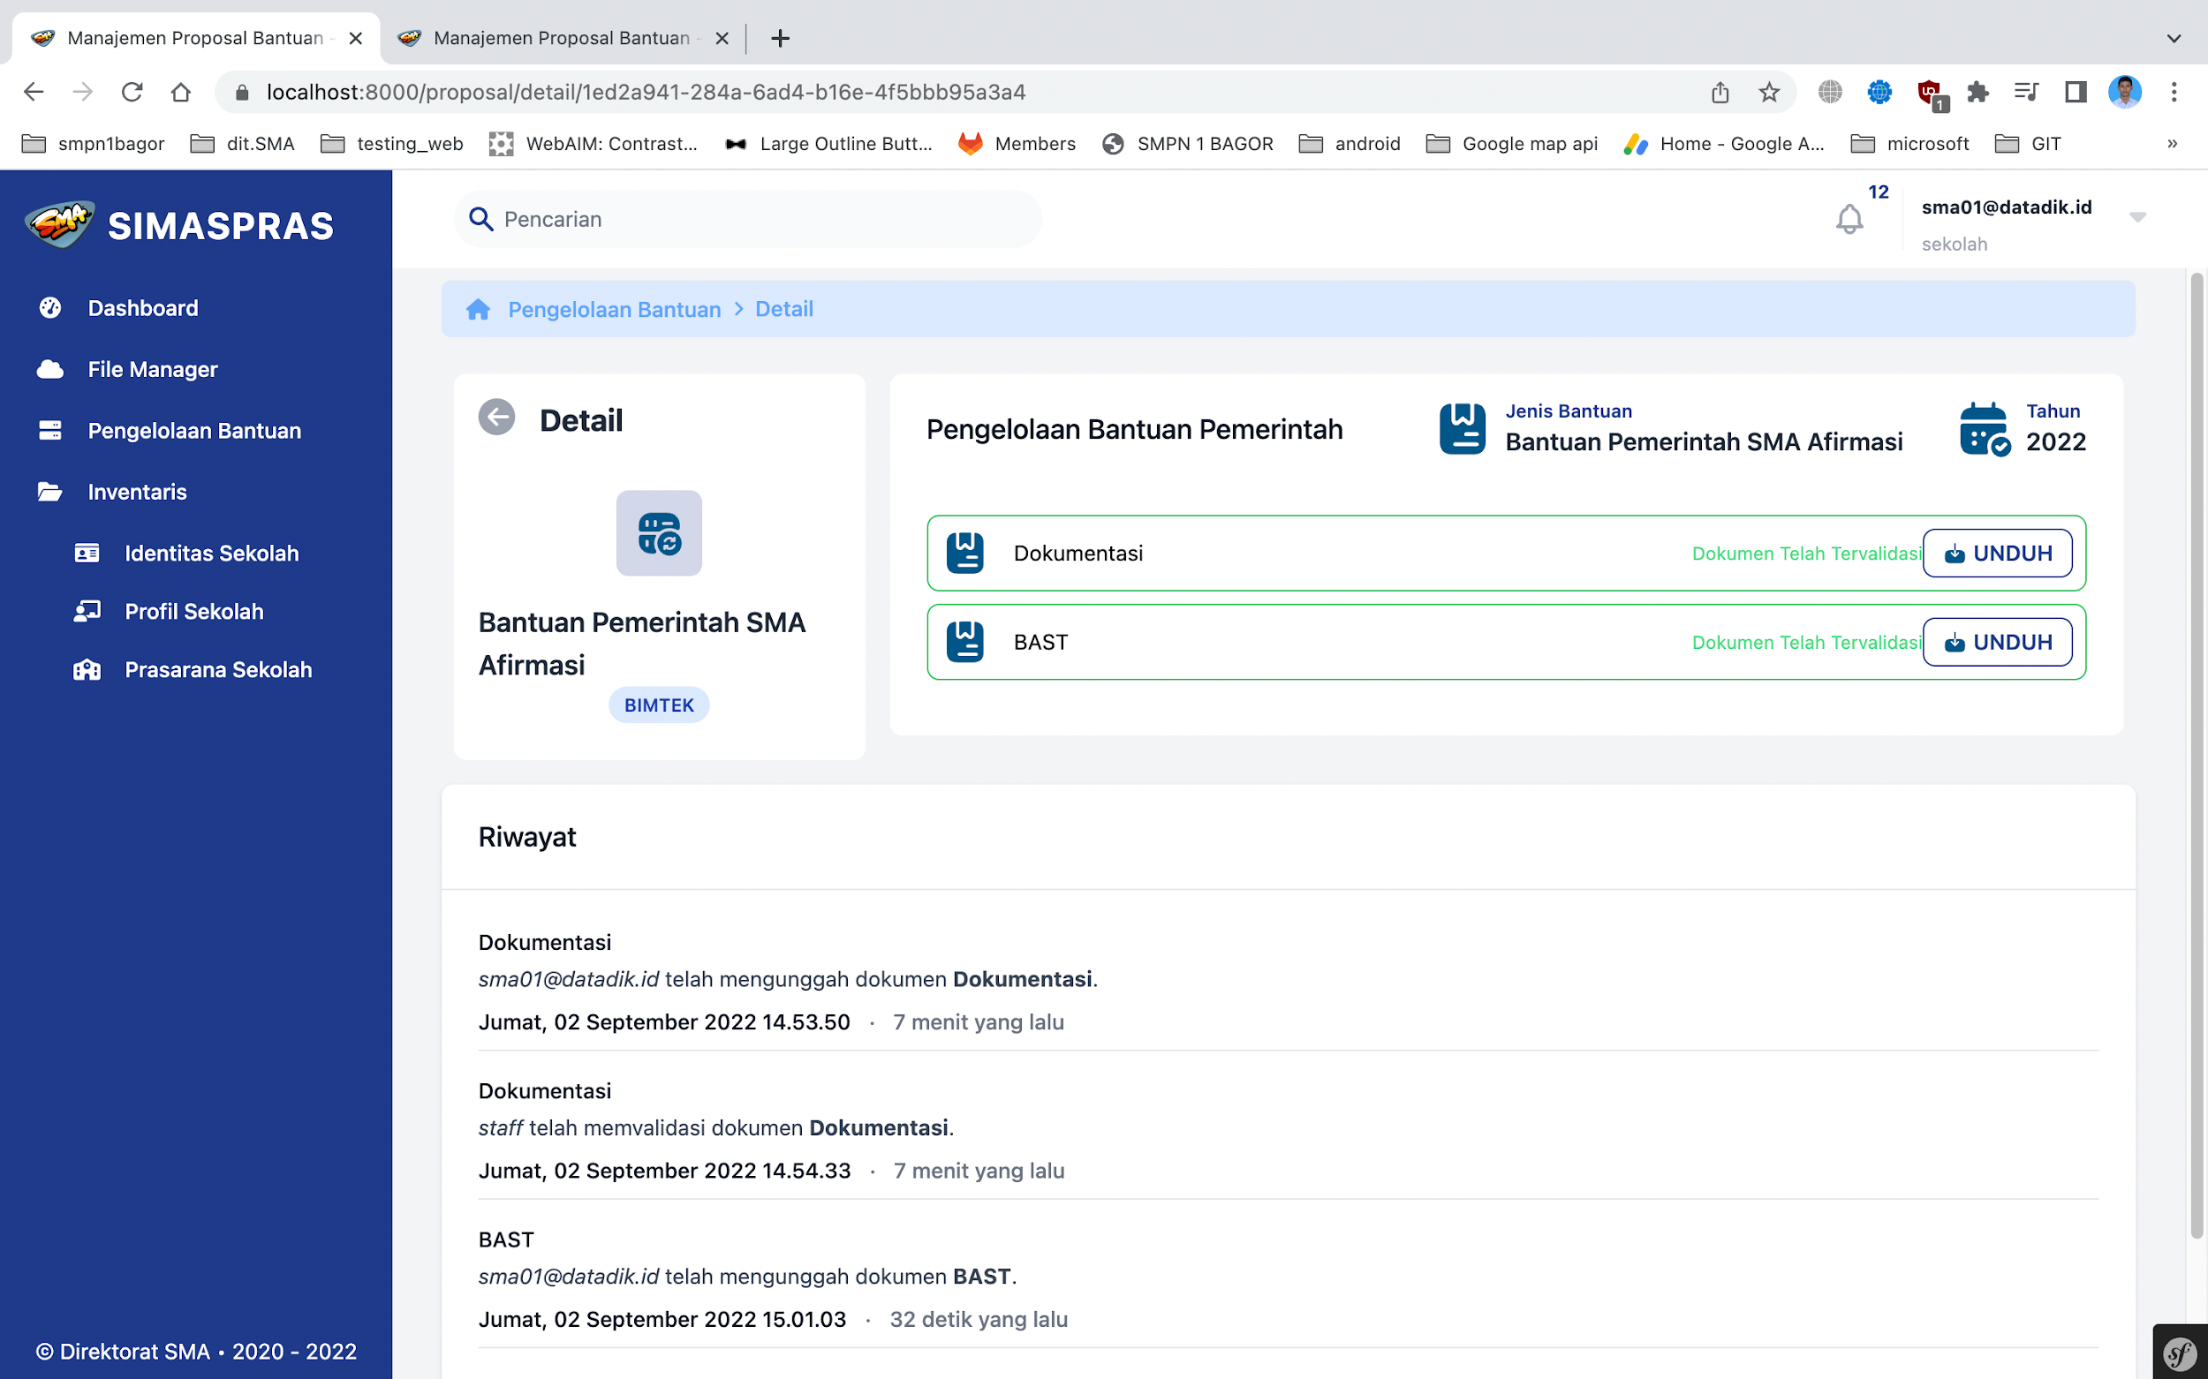
8. Bukti bahwa proses pengiriman laporan telah selesai di laman SIMASPRAS ditandai dengan munculnya status “tervalidasi” pada menu Laporan Awal dan BAST
Dokumentasi

Slide 19
Direktorat Sekolah Menengah Atas
Direktorat Jenderal Pendidikan Anak Usia Dini
Pendidikan Dasar dan Menengah
Kementerian Pendidikan Kebudayaan Riset dan Teknologi

